Slide 1
化学反应活化能
1、分子碰撞理论
分子碰撞理论认为 反应物分子间必须发生相互碰撞才有可能发生反应。但并不是所有的碰撞都能发生反应。
如反应H₂(g)+I₂(g)(C=0.02mol/L) ，频率=1.27×10²⁹次·ml⁻¹·s⁻¹，实际只有10¹³次碰撞才发生一次反应，绝大多数碰撞是弹性碰撞，能发生反应的碰撞叫有效碰撞。
分子发生有效碰撞所必须具备的最低能量若为Ec，则能量大于Ec的分子叫活化分子，反之，叫普通分子。

Slide 2
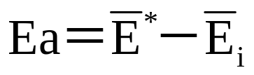
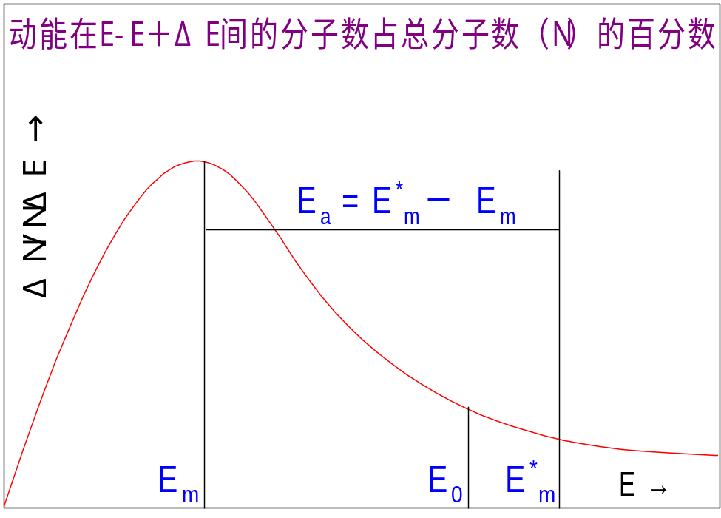
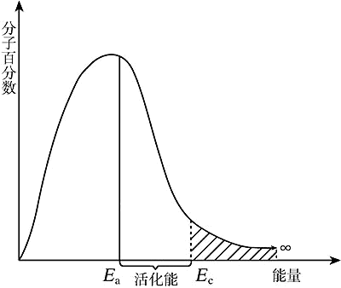
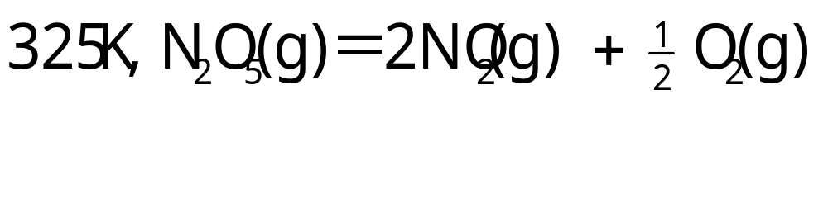
活化能(Ea)：活化分子平均能量与普通分子平均能量的差值

Slide 3
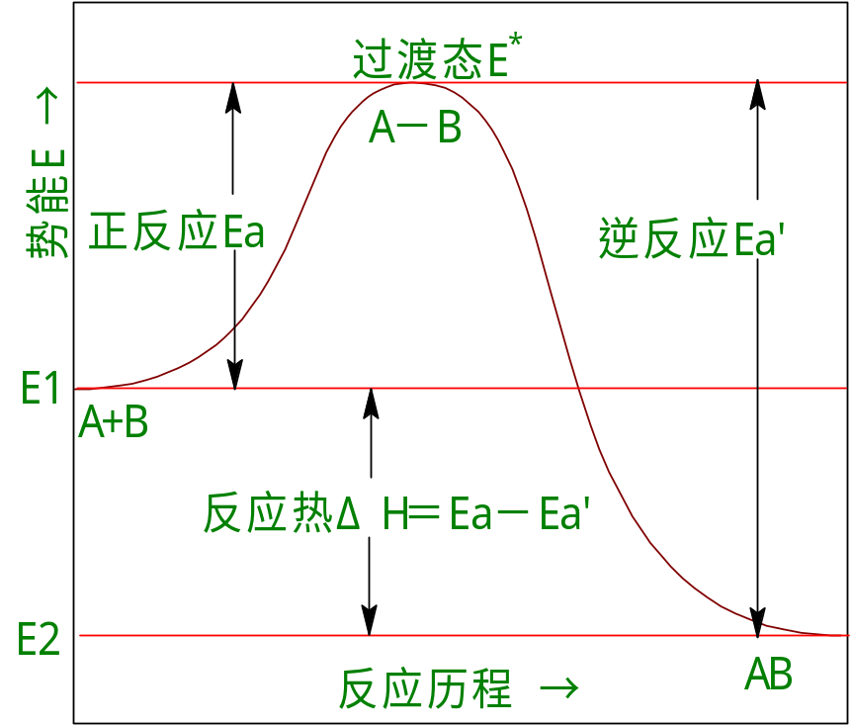
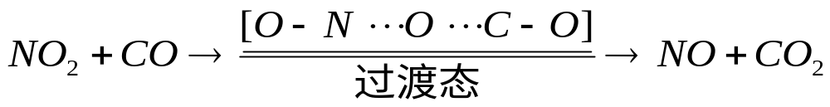
2、过渡态理论
化学反应并非是通过简单碰撞就生成产物，而是要通过一个中间态才能反应，存在一个势能垒。只有当碰撞时的动能转化为足够大的势能后，才有可能引起分子内部结构的变化。如反应
过渡态是一种亚稳态，适当条件下可向两个方向转化。其反应历程及反应过程中的能量变化如图所示。

Slide 4
三、影响化学反应速率的因素
主要因素有三：浓度、温度、催化剂，下面分别讨论：
1、浓度对化学反应速率的影响
在温度一定的条件下，反应速率取决于反应物的浓度，因为反应物浓度越大，活化分子的浓度越大，有效碰撞就越多。
2、温度对化学反应速率的影响

Slide 5
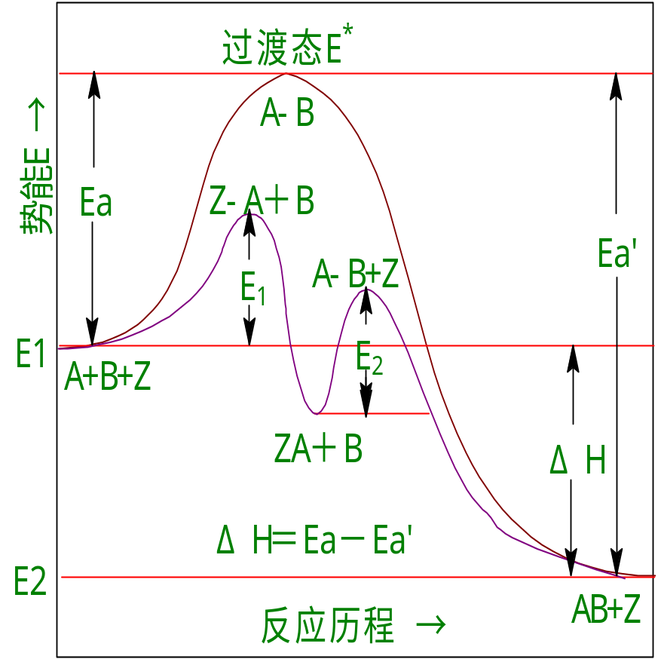
3、催化剂的作用原理
催化剂的影响主要是通过影响反应进行的途径实现的。
无催化剂时原反应为
A+B=AB 活化能为 Ea
加入催化剂Z后反应变为
A+Z=AZ 活化能为 Ea1
AZ+B=AB+Z 活化能为 Ea2

Slide 6
正确理解催化剂的影响
1、催化剂参与了反应，组成和质量不变，但物理性状可变。
2、催化剂可同等程度加快正逆反应的反应速率。正反应的催化剂也是逆反应的催化剂。如Pt既是加氢反应的催化剂，也是脱氢反应的催化剂。
3、催化剂只能加快反应速率，缩短到达平衡的时间，不能改变平衡状态，不能提高产率。更不能改变反应方向。
4、催化剂具有特珠选择性，只催化特定的反应。酶是催化剂
影响化学反应速率的因素，除上述因素之外，还有反应体系的物态、相态、振荡、扩散及其它一些物理手段（微波、超声波、激光）也能加速反应。

Slide 7
有效碰撞理论解释外界条件对反应速率的影响
增大反应物的浓度
升高反应体系的温度
吸收能量
单位时间内、单位
体积内有效碰撞次
数增多
单位体积内活化分
子的个数增多
活化分子的百分
含量增多
降低活化能
增大气体压强
使用催化剂
增大化学
反应速率

